Slide 1
히어로즈 오브 마이트 앤 매직 5 영웅 역기획서
윤정근

Slide 2
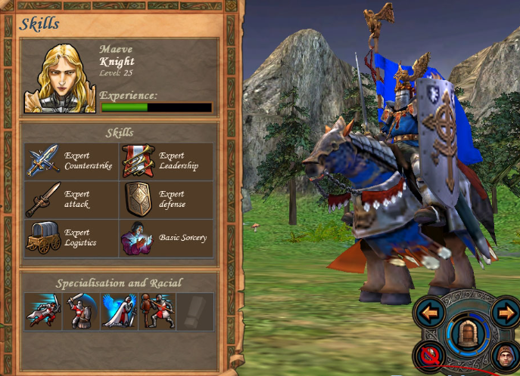
개요
영웅 이란?
히오로즈 오브 마이트 앤 매직 시리즈에서 유닛들을 이끄는 존재로 실질적으로 게임 내에서 필드를 돌아다니는 존재이다. 영웅들은 시작 시 각각 자신만의 특기, 2~3개 스킬, 시작 병력들을 가지고 있다.

Slide 3
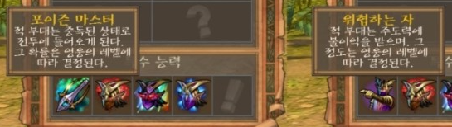
특기
특기 이란?
영웅들이 가지는 일종의 패시브 스킬로 특기에 따라 해당 영웅의 운영 방법과 전략들이 바뀐다.

Slide 4
스킬
스킬 이란?
영웅의 레벨이 상승할 경우 배울 수 있는 패시브 스킬들로 특기가 영웅 운영법의 큰 방향을 정한다고 하면 스킬은 좀더 세부적인 방향을 정한다. 스킬은 크게 무력, 마법, 클라스 전용으로 나눌 수 있다.
스킬 분류
무력 계열 | 물리 피해에 관련된 스킬들이다.
마법 계열 | 마법 피해에 관련된 스킬들이다.
클라스 전용 | 각 영웅의 클라스 별로 배울 수 있는 스킬들이다.

